Slide 1
Прогнозирование конечных свойств новых материалов (композиционных материалов)
Лосева Анна Валериевна

Slide 2
Содержание ВКР
¹
Предобработка данных
²
Разработка и обучение моделей
³
Тестирование модели
⁴
Нейронная сеть для рекомендации соотношения матрица-наполнитель
⁵
Разработка приложения в Tkinter

Slide 3
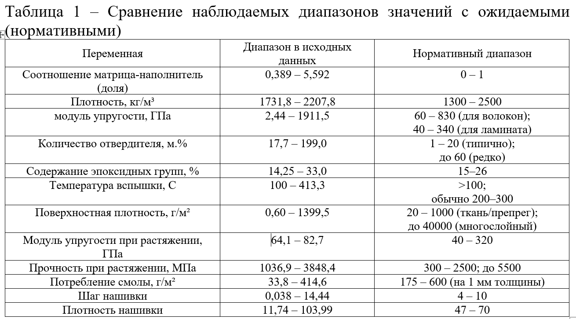
Диапазоны для фильтрации данных
Аналитические процедуры предварительного анализа проводились параллельно в следующих вариантах состава данных:
по всей отфильтрованной выборке (469 наблюдений);
по группе 0 градусов (223 наблюдения);
- по группе 90 градусов (246 наблюдений).

Slide 4
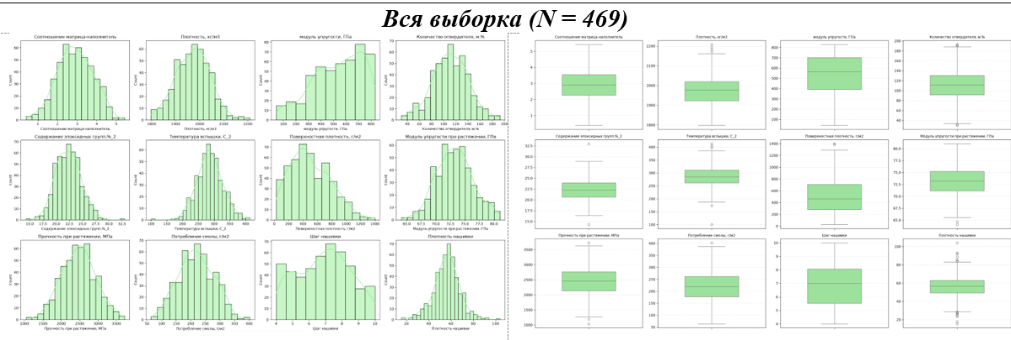
Визуализация распределений и выбросов

Slide 5
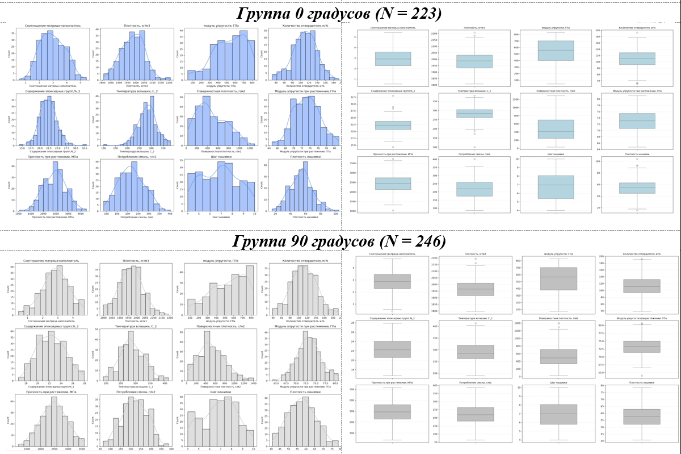
Визуализация распределений и выбросов

Slide 6
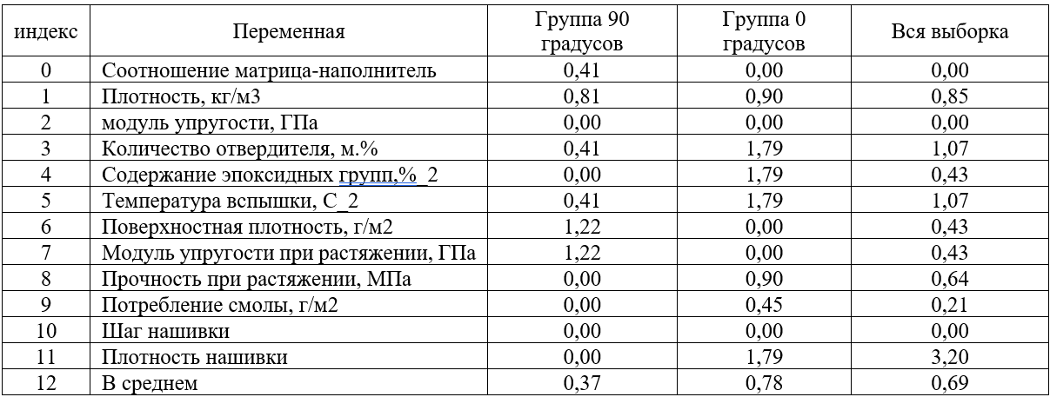
Сравнение доли выбросов в выборке и ее подгруппах, %

Slide 7
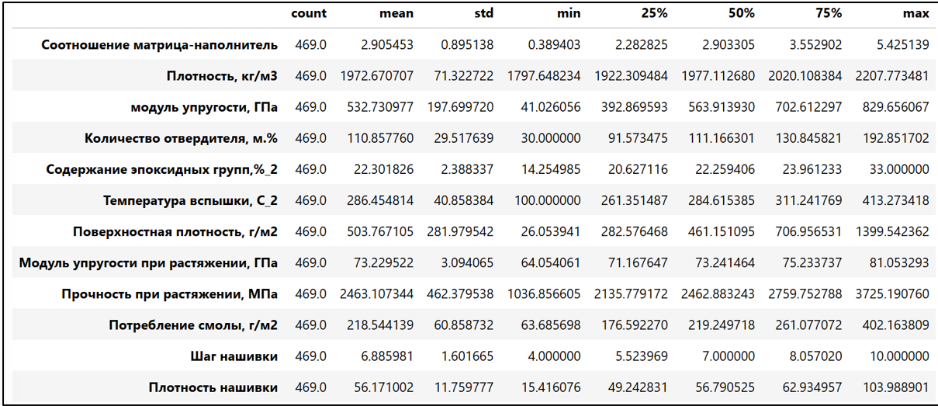
Описательные статистики выборки

Slide 8
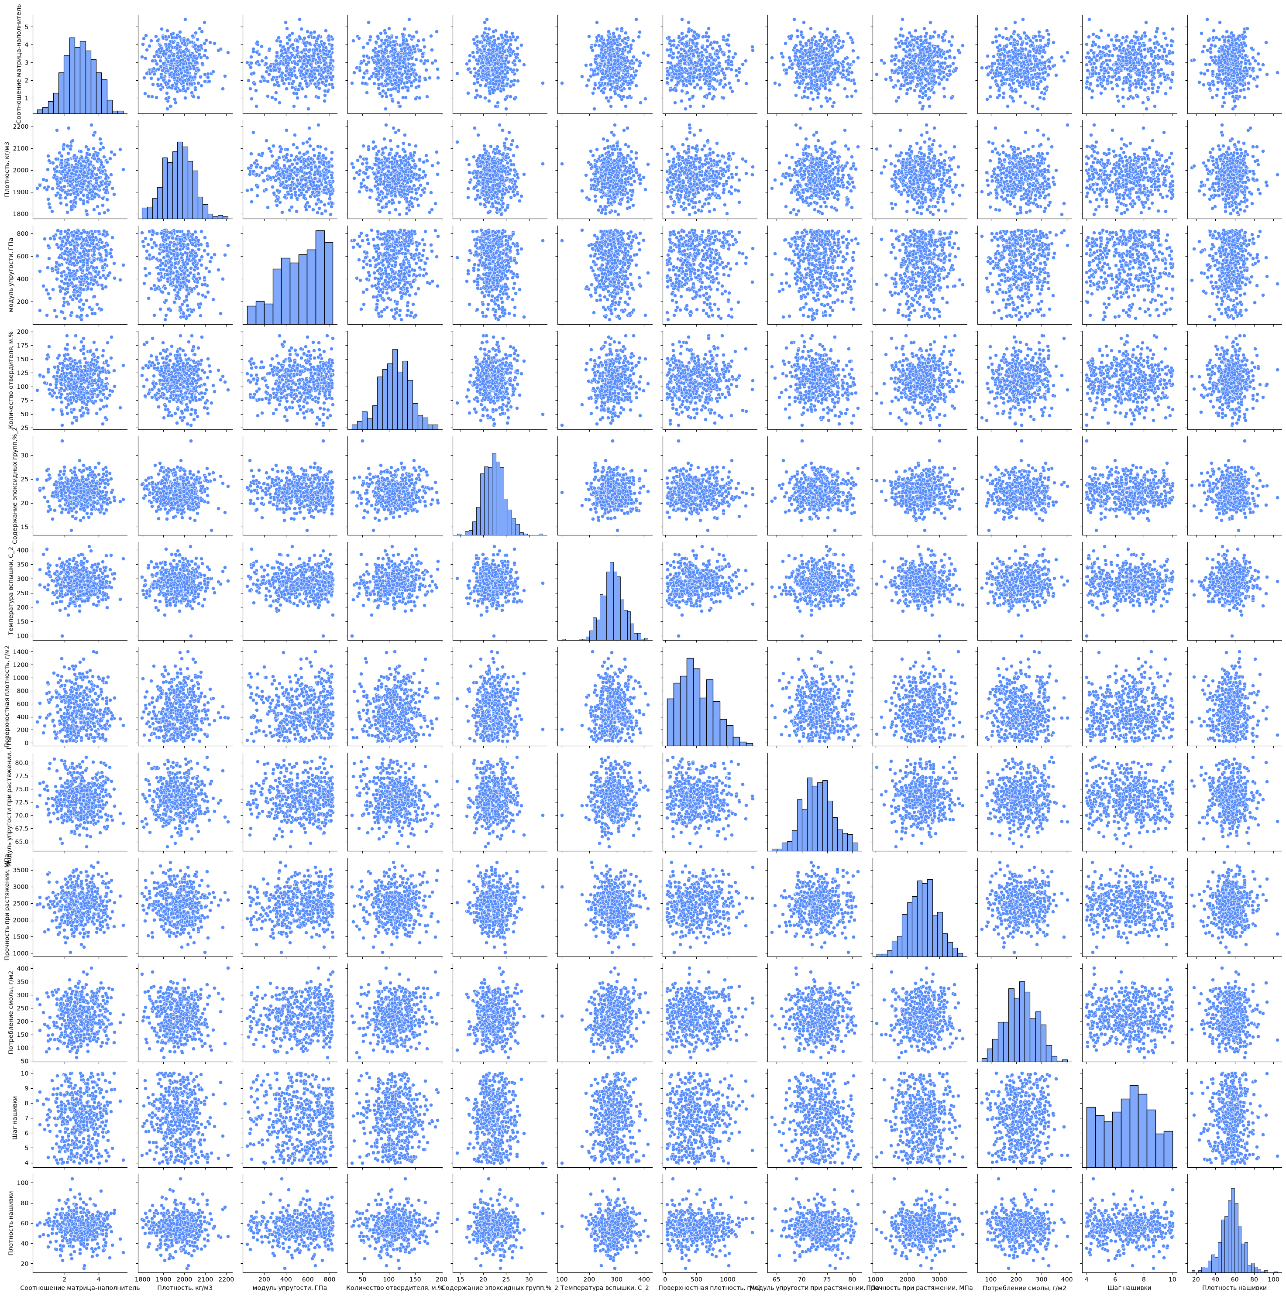
Графики корреляционного поля между всеми парами числовых переменных

Slide 9
2.2. Разработка и обучение моделей
Для прогноза модуля упругости при растяжении и прочности при растяжении применялся одинаковый набор моделей ML, который включает:
- Линейную регрессию (Linear Regression);
- Гребневую регрессию Ridge (L2-Регуляризация)
- Lasso (L1-Регуляризация)
исходные данные отфильтровывались по факторным и целевым переменным , X и Y
разбиение на тренировочные и тестовые выборки в пропорций 60 / 40, с учетом малого размера выборки
с помощью функции StandardScaler() происходила стандартизация выборок
обучение моделей

Slide 10
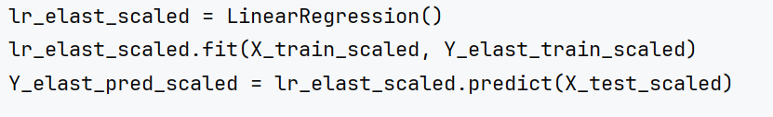
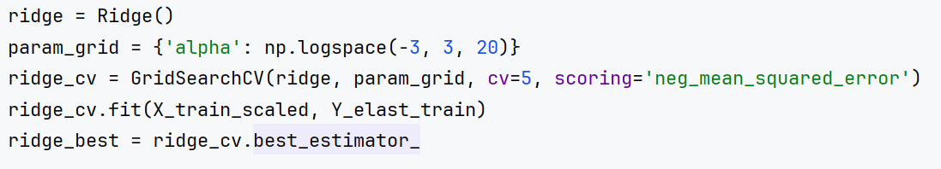
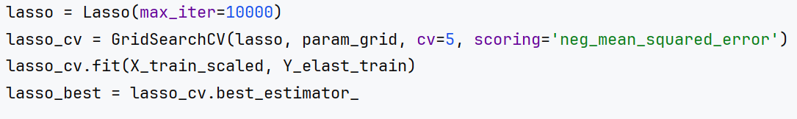
Коды обучения моделей
Обучение линейной регрессии
Обучение Ridge-регрессии
Обучение модели Lasso

Slide 11
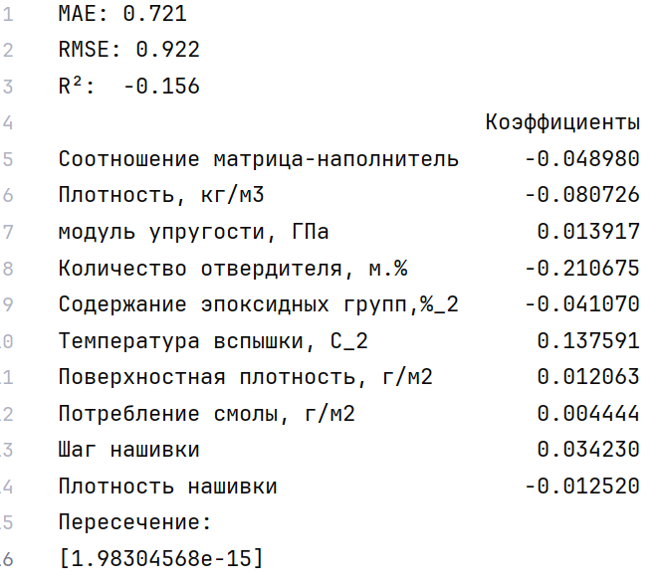
2.3. Тестирование моделей
Точность модели линейной регрессии

Slide 12
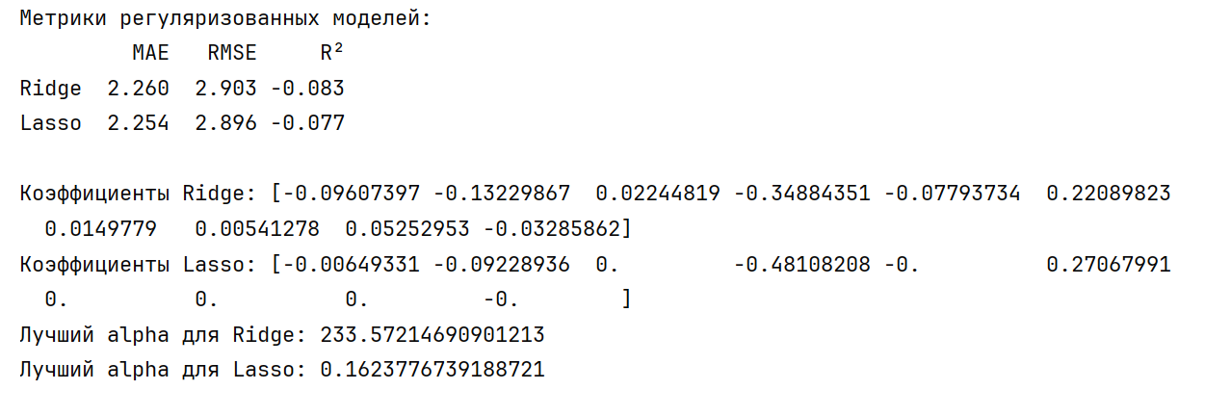
2.3. Тестирование моделей
Точность моделей Ridge и Lasso

Slide 13
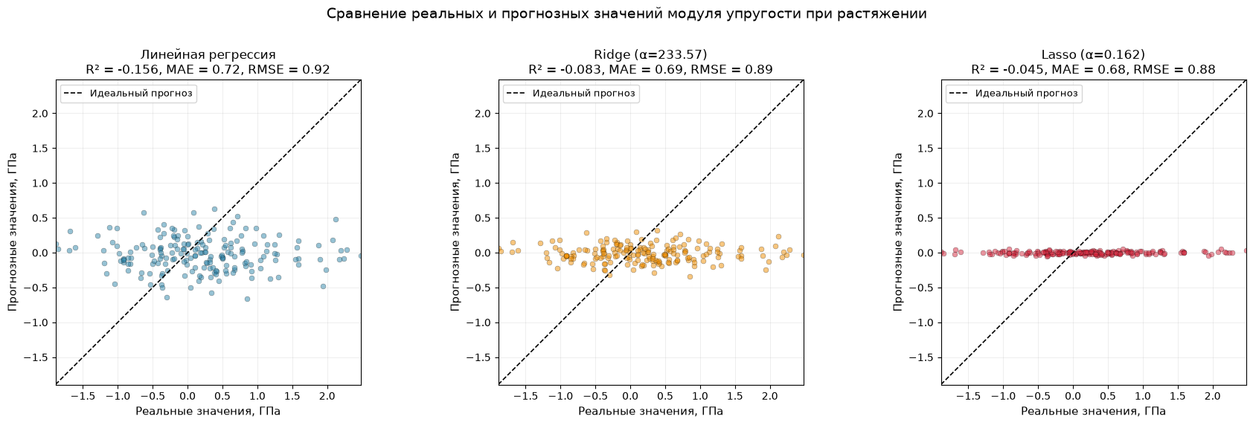
2.3. Тестирование моделей
Визуализация качества прогнозов

Slide 14
2.4. Нейронная сеть для рекомендации соотношения матрица-наполнитель
Сравнение метрик качества моделей
Модель | MAE | RMSE | R²
Нейросеть MLP | 0,6660 | 0,8259 | -0,1200
CatBoost | 0,6285 | 0,7776 | 0,0071

Slide 15
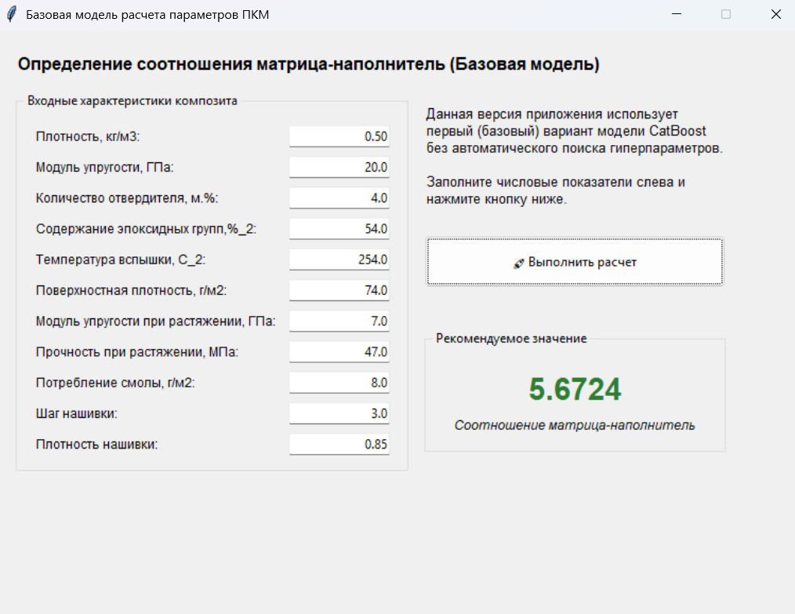
2.5. Разработка приложения

Slide 16
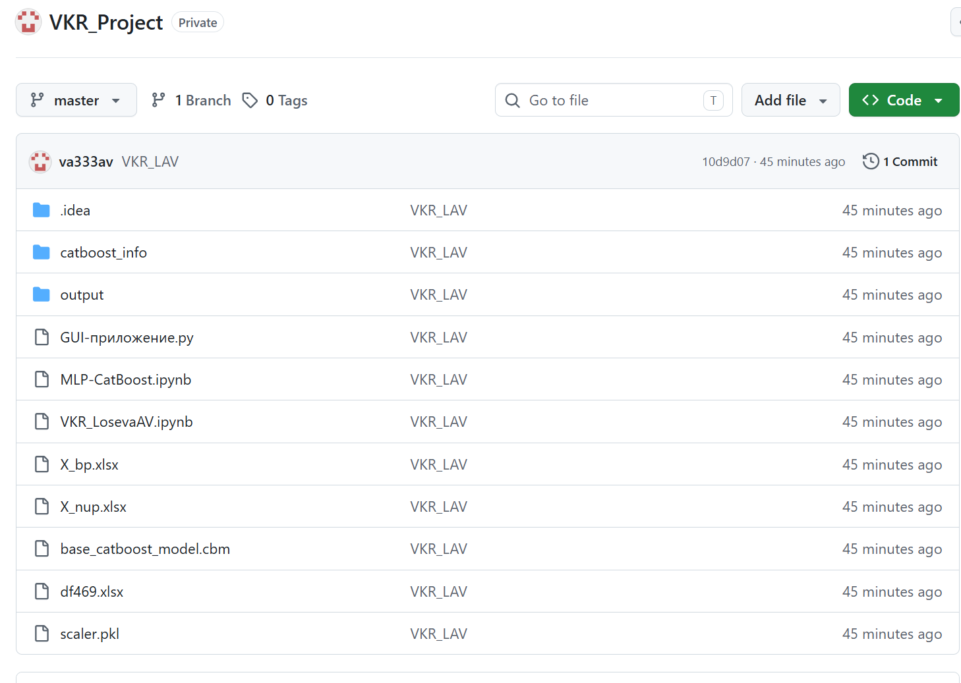
2.6. Создание удаленного репозитория и загрузка результатов работы на него
https://github.com/va333av/VKR_Project/tree/master

Slide 17
ЗАКЛЮЧЕНИЕ
Для решения практической задачи прогнозирования значений целевых параметров прочности материала построены три модели для прогноза модуля упругости при растяжении и прочности при растяжении: линейная регрессия, Ridge и Lasso. Для обеих целевых переменных все три модели показали отрицательный R² на тестовой выборке, что означает отсутствие линейного сигнала в данных. Ridge потребовал α = 233 (сильная регуляризация), Lasso обнулил 6 из 10 признаков. Основная причина – зашумленность датасета синтетическими данными.
Для решения практической задачи рекомендации «Соотношения матрица-наполнитель» на базе имеющегося малоразмерного датасета (469 строк) наиболее адекватным и точным инструментом признана оптимизированная модель CatBoost. Разработанный на ее основе графический интерфейс Tkinter предназначен для экспресс-оценки параметров композитных материалов с целю выбора оптимального соотношения матрица-наполнитель.

